Slide 1
Profilaktyka poekspozycyjna (PEP) i przedekspozycyjna (PrEP)
Anele Waters

Slide 2
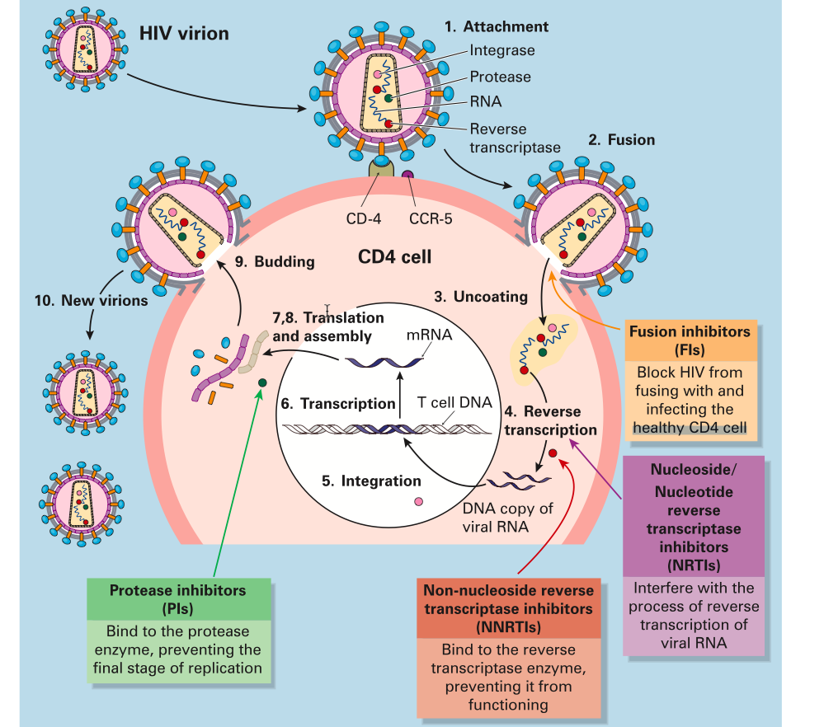
Notes:
HIV penetrates its target
HIV releases RNA into the cell. RNA must be converted to DNA by an enzyme called reverse transcriptase.
The viral DNA enters the cell's nucleus. Viral DNA becomes integrated with the cell's DNA by integrase enzyme
The DNA of the infected cell now produces RNA.
A new virus is assembled from RNA.
The virus pushes (buds) through the membrane of the cell, pinching off from the infected cell.
To be able to infect other cells, the budded virus must mature. It becomes mature when another HIV enzyme (HIV protease).

Slide 3
Profilaktyka poekspozycyjna
PEP polega na przyjmowaniu 28-dniowego cyklu leków przeciw HIV, po możliwym narażeniu na HIV (Truvada i Raltegravir) Ocena ryzyka zakażenia HIV przed przepisaniem PEP i rozważenie PrEP UK-PEP jest dostępny w klinikach zdrowia seksualnego oraz oddziałach ratunkowych i ratunkowych <4 godziny, ale nie >72 godziny – Im szybciej, tym lepiej

Slide 4
Ocena ryzyka PEP
Zawodowe: penetracja SC lub IM lub cięcie ostrym narzędziem Tylko jeśli wiadomo o zakażeniu wirusem HIV lub występuje czynnik ryzyka o nieznanym statusie
Wydzieliny narządów płciowych: seks analny lub pochwowy lub receptywny seks oralny z wytryskiem Jeśli HIV + ve i wirusemia lub ma czynniki ryzyka o nieznanym statusie, jeśli okaże się, że jest niewykrywalny, może PEP
Dożylne zażywanie narkotyków: Jeśli HIV + ve

Slide 5
Co to jest PrEP?
PrEP to codzienny cykl leków przeciwretrowirusowych (ARV) przyjmowanych przez osobę nie zakażoną wirusem HIV w celu ochrony przed zakażeniem
Truvada (TDF/FTC 300/200mg) 1 tablet daily.

Slide 6
Zalecenia EACS PrEP
HIV ujemny MSM i transpłciowy
niespójne stosowanie prezerwatyw z przypadkowymi partnerami lub z partnerami zakażonymi wirusem HIV, którzy nie są na lekach antyretrowirusowych
Heteroseksualiści z HIV ujemnym
niespójne stosowanie prezerwatyw i prawdopodobieństwo posiadania partnerów zakażonych wirusem HIV, którzy nie są na lekach antyretrowirusowych

Slide 7
Jak dobrze to działa?
“Skończył się spór o PrEP. Jeśli weźmiesz lek, działa on nie tylko w badaniu klinicznym, ale także w terenie”
Anthony Fauci, kierownik amerykańskiego Narodowego Instytutu Alergii i Chorób Zakaźnych
Jeśli w pełni stosowany, jest prawie 100% ochrony

Slide 8
PrEP – dowody
Badanie iPrEx (Truvada v placebo) - 2007 Badanie IPERGAY (Truvada v placebo) Badanie TDF2 (Truvada v placebo) Badanie PrEP dla partnerów (TDF v Truvada v placebo) Badanie Bangkok Tenofovir (Tenofovir v placebo) Badanie PROUD (Wielka Brytania) Tru v odroczone
Notes:
iPrEx Study (Truvada v Placebo) 11 sites 6 countries 4 continents
Gay and bisexual men
44% less likely overall to get HIV
99% if fully adherent
IPERGAY france canada
86%reduction
TDF2 Study (Truvada v Placebo) botswana
Heterosexuals
62% risk reduction
Infected participants were not fully adherent
http://www.cdc.gov/hiv/prevention/research/prep/
Partners PrEP Study (TDF v Truvada v Placebo) kenya uganda
Men and women in HIV discordant couples
73% less likely to become infected
Fully adherent had up to 90% reduction in risk
Bangkok Tenofovir Study (Tenofovir v Placebo)
IVDU
49% risk reduction
Adherent 74% risk reduction
http://www.cdc.gov/hiv/prevention/research/prep/

Slide 9
Dowody na PrEP i choroby przenoszone drogą płciową
Przegląd systematyczny i metaanaliza: Kojima 2016: porównanie PrEP i innych niż PrEP
Wzrost chorób przenoszonych drogą płciową u użytkowników PrEP
Przegląd systematyczny i metaanaliza badań otwartych: Traeger 2018
Brak znaczącego wzrostu odsetka zgłaszających seks bez prezerwatyw Heterogeniczność wyników, pewna tendencja do
Zwiększony otwarty seks analny bez prezerwatyw z partnerami ≥10 Zwiększony seks bez prezerwatywy z HIV-pozytywnym lub nieznanym partnerem Wzrost nigdy nie używania prezerwatyw podczas seksu analnego

Slide 10
Dowody PrEP i choroby przenoszone drogą płciową
Przegląd systematyczny zachowań seksualnych (Freeborn 2018) Brak dowodów na wzrost zachowań ryzykownych
Podsumowując
In MSM and transgender women there is growing evidence of increased risk of STI associated with PrEP

Slide 11
Co to oznacza?
PrEP, podobnie jak doustna pigułka antykoncepcyjna, prawie na pewno przyczynia się do wzrostu chorób przenoszonych drogą płciową HIV jest chorobą przenoszoną drogą płciową. PrEP przed nią chroni. Musimy wzmocnić nasze programy kontroli chorób przenoszonych drogą płciową Potrzebne dalsze badania

Slide 12
Modele PrEP
Kluczowe usługi kierowane przez populację Usługi zintegrowane Modele prowadzone przez pielęgniarki Usługi zdemedykalizowane

Slide 13
Zalecenia WHO
2021-Pierścień Dapiwiryny może być oferowany jako dodatkowy wybór profilaktyczny dla kobiet ze znacznym ryzykiem HIV
2022-Długo działający kabotegrawir do wstrzykiwań (CAB-LA) może być oferowany jako dodatkowy wybór profilaktyczny dla osób ze znacznym ryzykiem zakażenia wirusem HIV.

Slide 14
Jakie są wyzwania związane ze skalowaniem?
Dostępność jest nadal bardzo ograniczona Brak świadomości wśród tych, którzy mogliby skorzystać Regularne stosowanie - wiele czynników Akceptowalność – skutki uboczne, zaprzeczenie ryzyka Stygmatyzacja i dyskryminacja – związane z zachowaniami wysokiego ryzyka Pakiet usług profilaktycznych

Slide 15
Jak wygląda sytuacja w Warszawie? Co mogą zrobić pielęgniarki?

